Slide 1

Weer naar school
Klinkt gek, hé!

Slide 2
Schooldag
binnenkomen op school: 8u50-9u00. (wees stipt) Kom gewoon naar de klas.
naar de klas: 9u00
speeltijd: 10u45-11u00
middag: 13u00-13u30
speeltijd: 14u45-15u00
einde schooldag: 16.u00

Slide 3
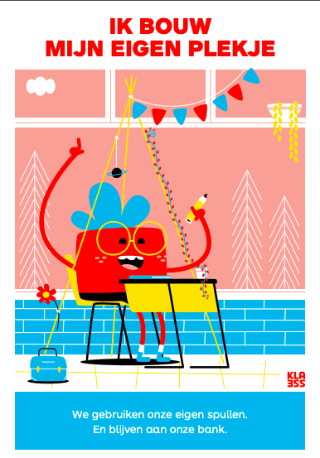
Mijn plek
eigen bank
eigen materiaal
geen jassen in de gang, wel in de klas
geen turngerief
niet rondlopen in de klas
niets blijft in de klas liggen als we naar huis gaan

Slide 4
Social distance
minimum 1,5m
op de speelplaats
We blijven in onze eigen klasbubbel.

Slide 5
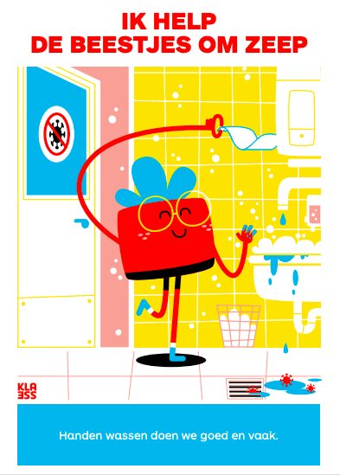
Handen wassen
bij het binnenkomen van de klas
na iedere speeltijd of middagpauze
na hoesten of niezen
na ieder toiletbezoek
bij het verlaten van de school

Slide 6
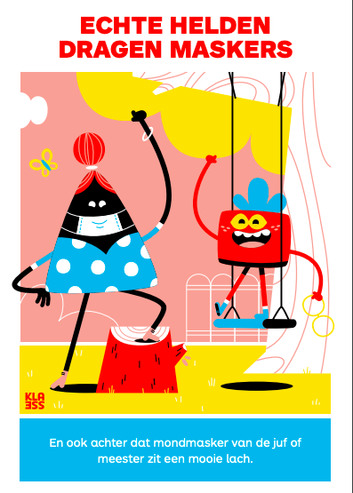
Mondmasker
niet verplicht voor kinderen lagere school
leerkrachten dragen mondmasker of gelaatscherm

Slide 7

Speeltijd
met onze eigen klas (enkel 5A)
afstand proberen te houden blijft belangrijk
geen contactspelletjes
met de klasbal mag
je springtouw meebrengen mag ook

Slide 8
Zone 1 of 3
5A
tijdens de middagpauze zone 3,
anders zone 1

Slide 9
Middag
iedereen blijft ineten
eten in de klas
eigen drank in een drinkbus (geen drank van de school)
na het eten, buitenspelen

Slide 10
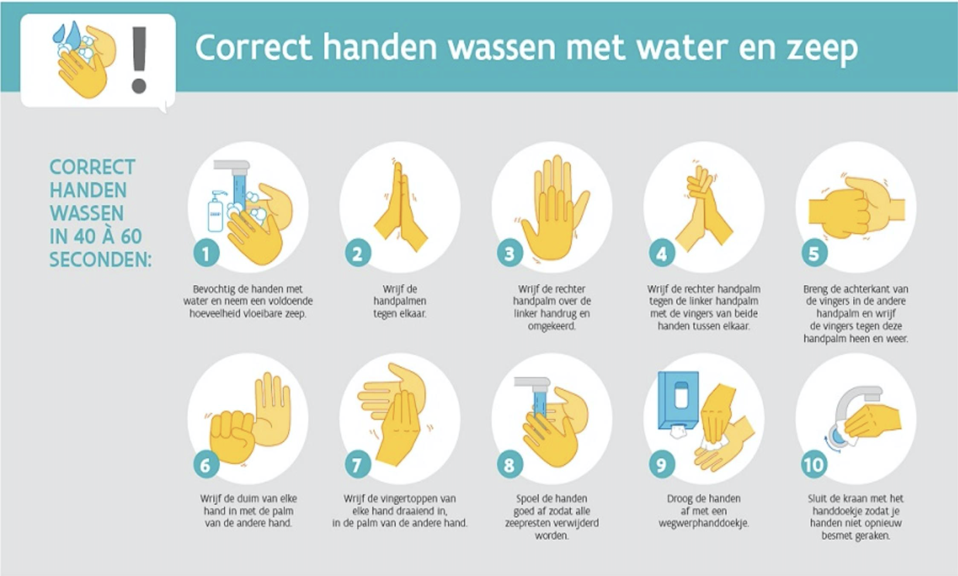
Meebrengen - ELKE dag
pennenzak: balpen (blauw en groen), potlood, gom, lat of geodriehoek, schaar
kleurpotloden
zakrekenmachine
werkboeken
kladpapier of kladschrift
boek of strip
doos zakdoekjes (eenmalig, blijft in de klas staan)

Slide 11

verjaardagen
We vinden het heel jammer maar voor jouw verjaardag mag er niet getrakteerd worden.
Jammer maar helaas…

Slide 12
Zijn er nog vragen?

